Slide 1
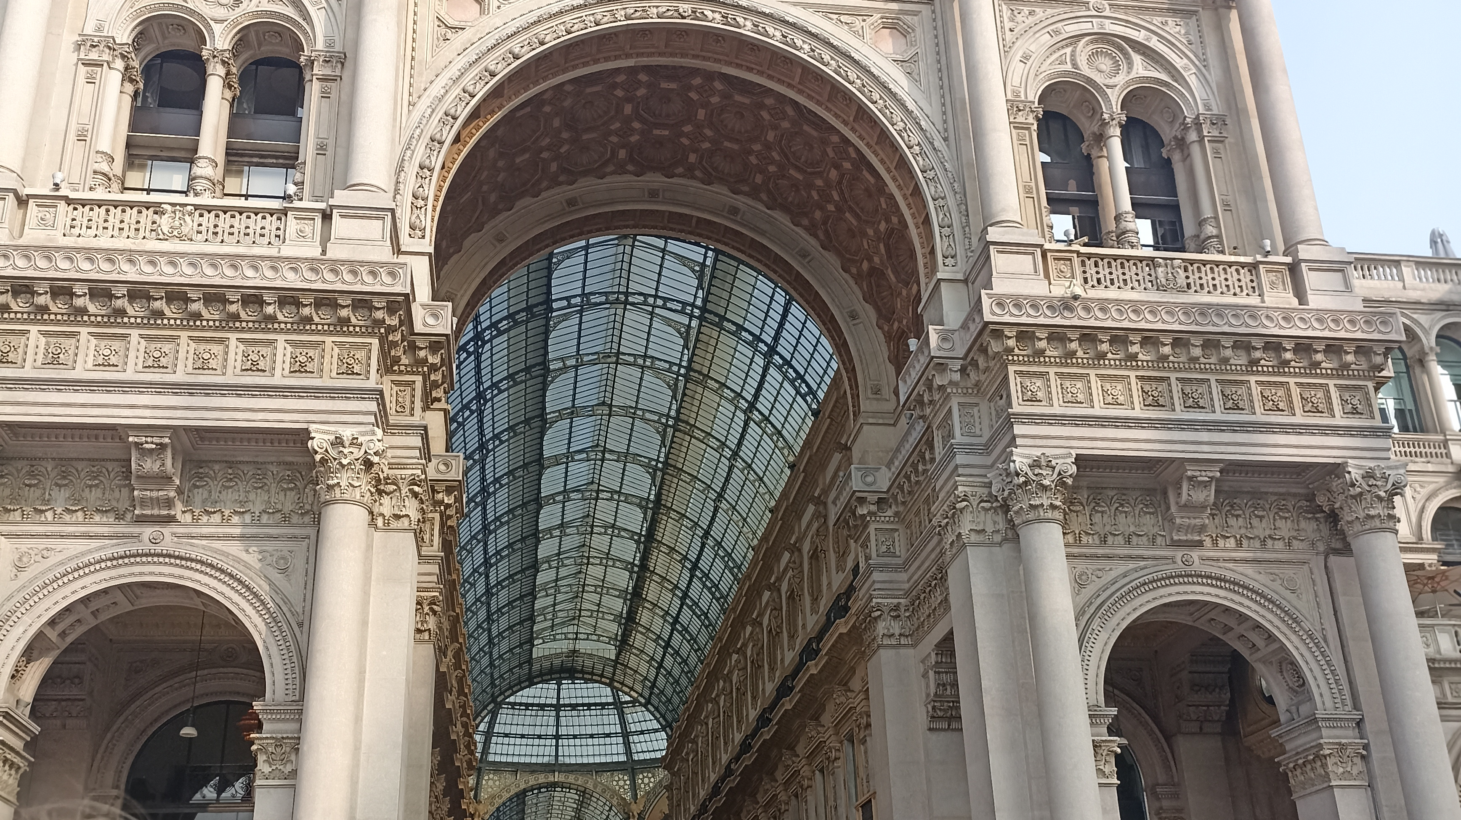
Italian matkamme
Raportti

Slide 2
Ensimmäinen päivä
Meillä oli aamulento, joten heräsimme aikaisin
Lentotarkastus sujui sukkelasti ja helposti
Kun saavuimme Italiaan, meillä oli paljon ohjelmaa mm:
- Taksilla hotellille
- Tervetulo lounas hotellissamme
- Huoneen vastaanottaminen
- työpaikkaan tutustuminen
- metrokorttien haku ja kulkemisen harjoittelua
Ensimmäinen päivä oli pitkä ja rankka
https://youtu.be/fDbct36GAQg
Videolla aamun fiilikset
https://youtu.be/qdYgXhrk0cI
Lennon jälkeiset fiilikset
https://youtube.com/shorts/-piWvHhu59Y?feature=share
Videolla ensimmäinen lounaamme hotellimme ravintolassa

Slide 3
Työpaikkamme
Obica Mozzarella bar
Ensimmäinen päivä oli jännittävä, mutta todella opettavainen ja kiva
Työntekijät ovat erittäin kohteliaita ja sosiaalisia.
Työkavereista syntyi ystäviä jo ensimmäisen viikon aikana
Työtehtävämme, oli valmistaa leipäkorit aamulla, ja toimia food runnerina serviisin aikana.
Työasu oli siniset farkut, valkoiset kengät, valkoinen kauluspaita ja essu.
https://youtu.be/_INhz7sWHaU
https://youtube.com/shorts/AUG8yTzS4r4?feature=share
Videoilla näkyy leipäkorien tekoa

Slide 4
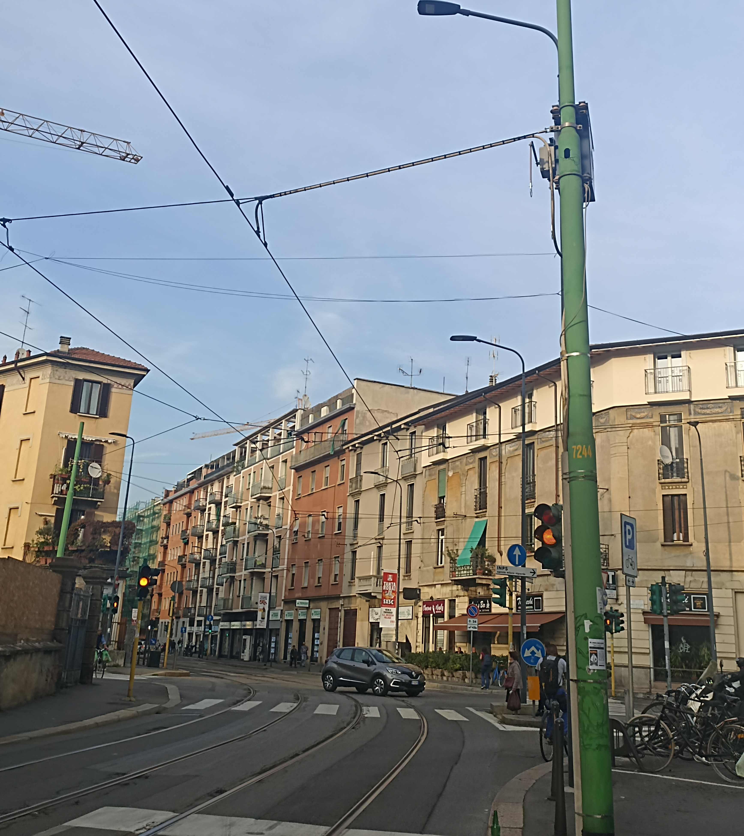
Aamun tunnelmat ennen ensimmäistä työpäivää
https://youtu.be/BryBHiYLHEg

Slide 5
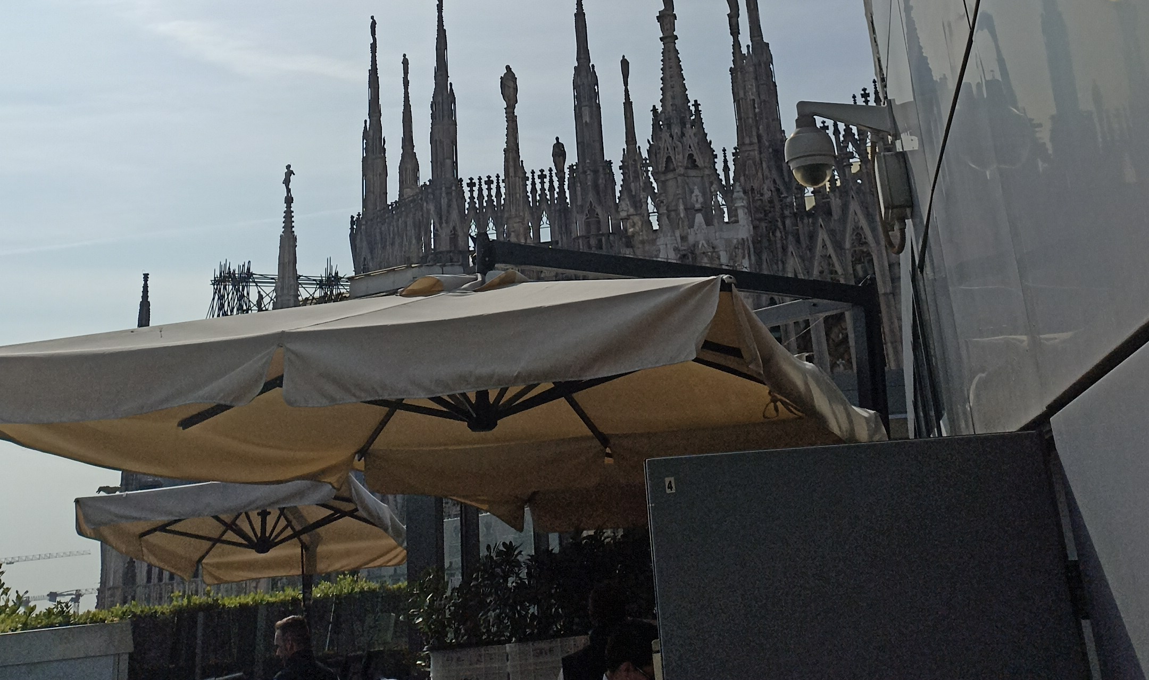
Ensimmäisen työpäivän jälkeiset fiilikset
https://youtu.be/v7s6Q0raSUU

Slide 6
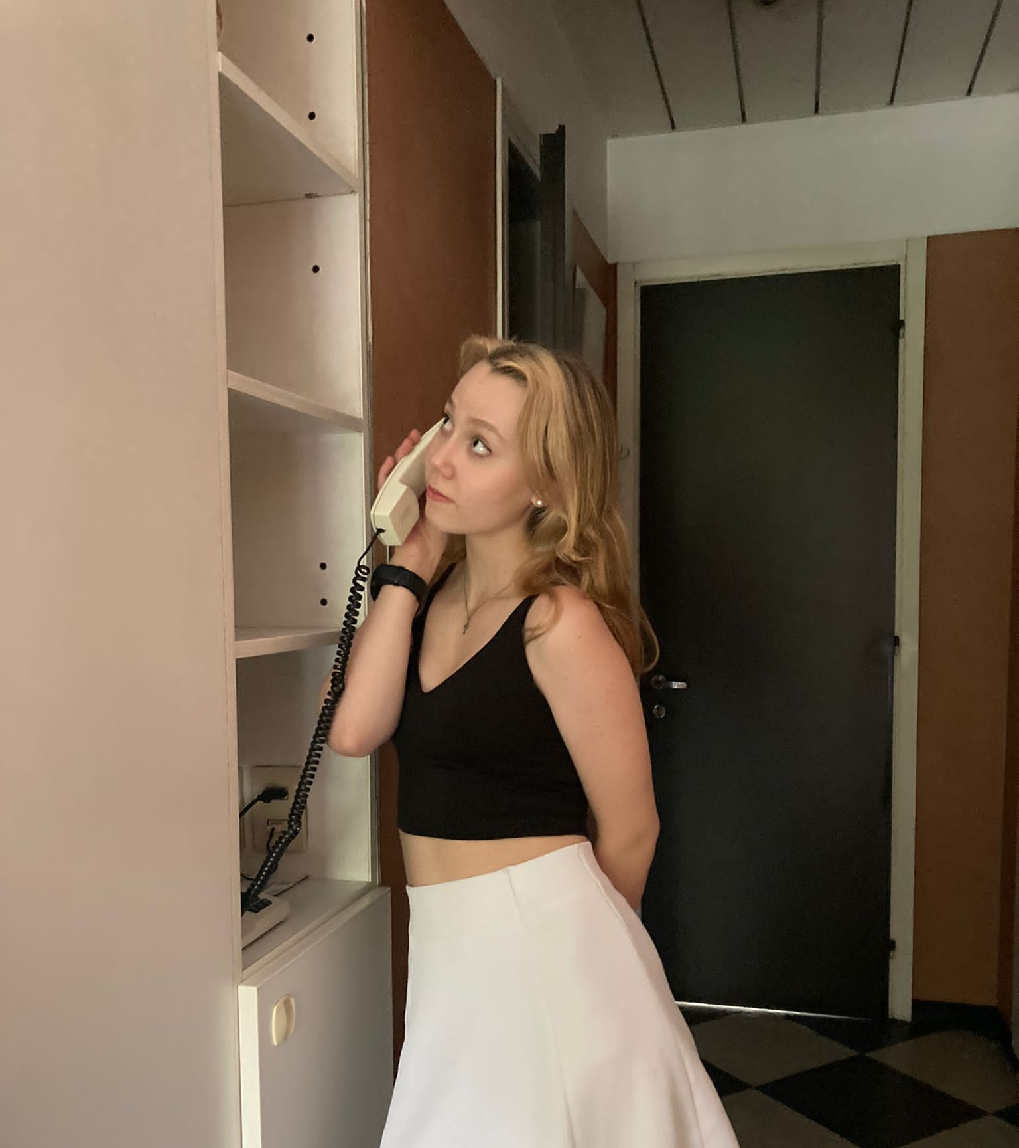
Hotellissa oli todella kylmä joten pyysimme respasta extra peitot

Slide 7
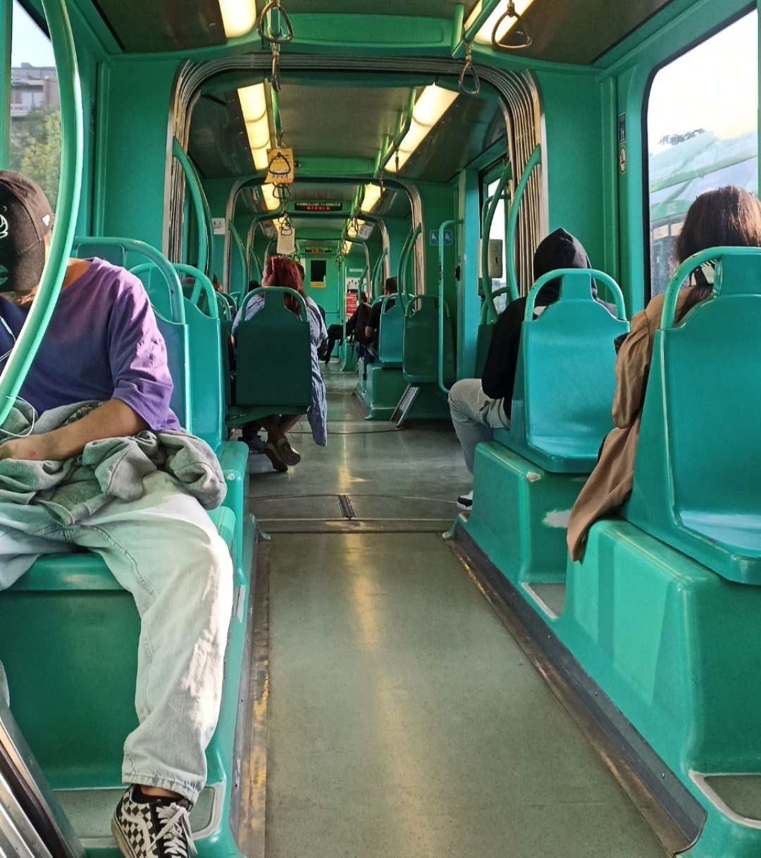
Työpäivä rutiini
Herätys klo. 7:00
Lähtö ratikkapysäkille klo. 8:00
Ratikalla ja metrolla työpaikalle
Vaatteiden vaihto
Aamukahvi työkavereiden kanssa
Leipäkorien teko
Lounas n. klo 11:30, kun leipäkorit on saatu tehtyä
Serviisi food runnerina
Työpäivä päättyy klo 16:00 ja taas ratikalla ja metrolla kotiin
Illalla mahdollinen kaupassa käynti
https://youtube.com/shorts/RGbs3GANYkw?feature=share
Videolla aamukahvien juomista
https://youtube.com/shorts/ypApLQWTdtw?feature=share
Joka päivä täytyy muistaa kirjautua työpaikkaan sisälle kulkulätkällä
Kuva ratikasta, jolla kuljimme joka päivä

Slide 8
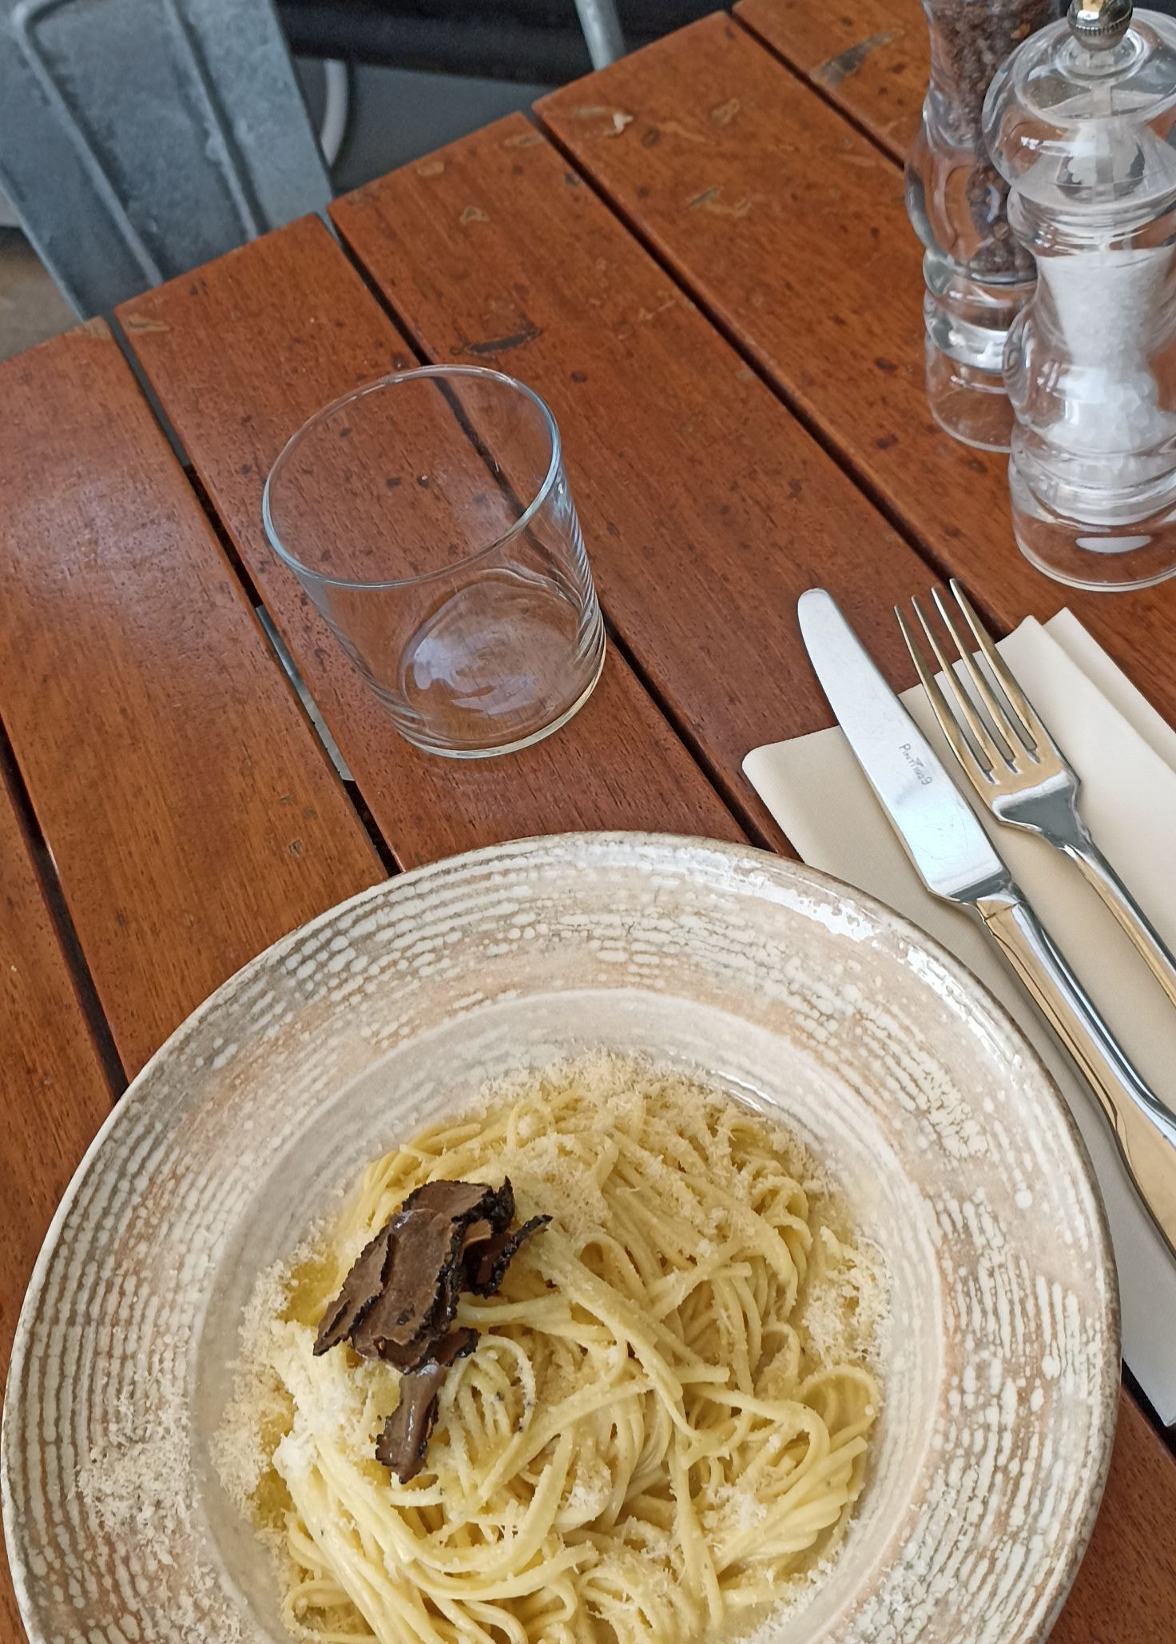
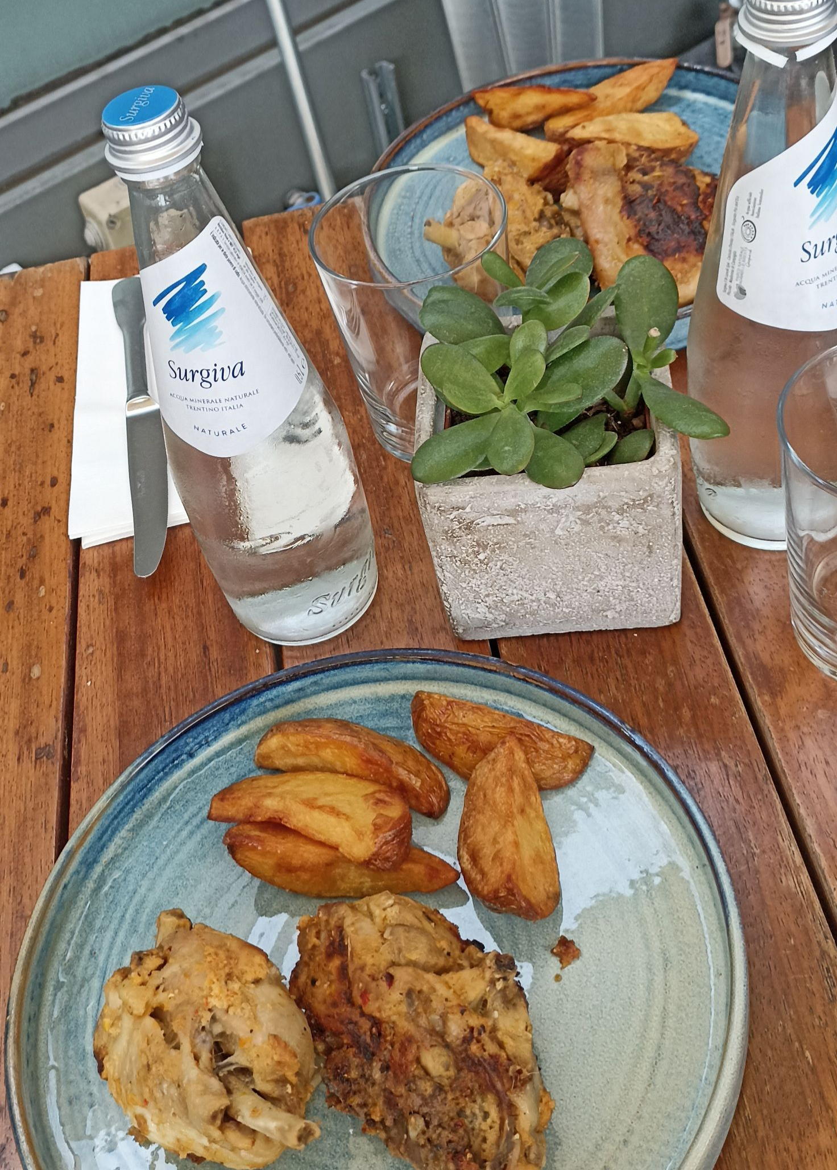
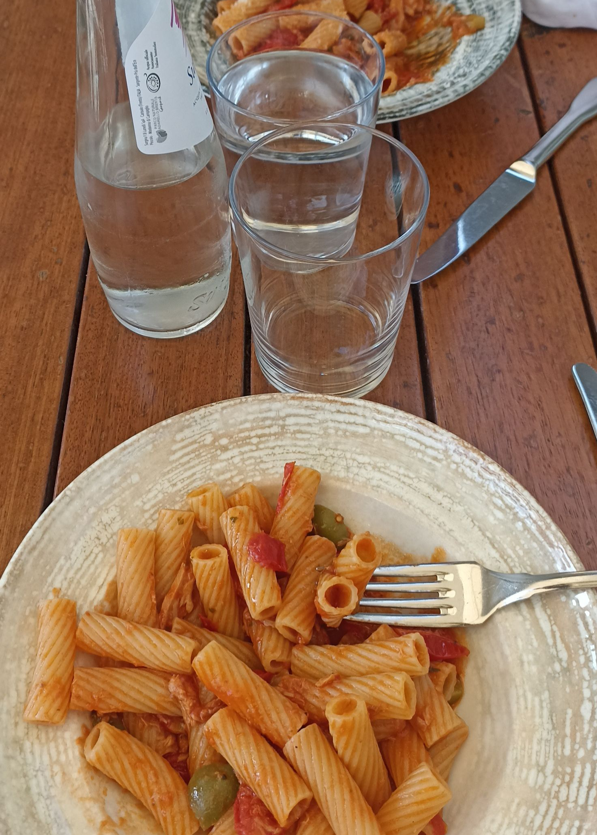
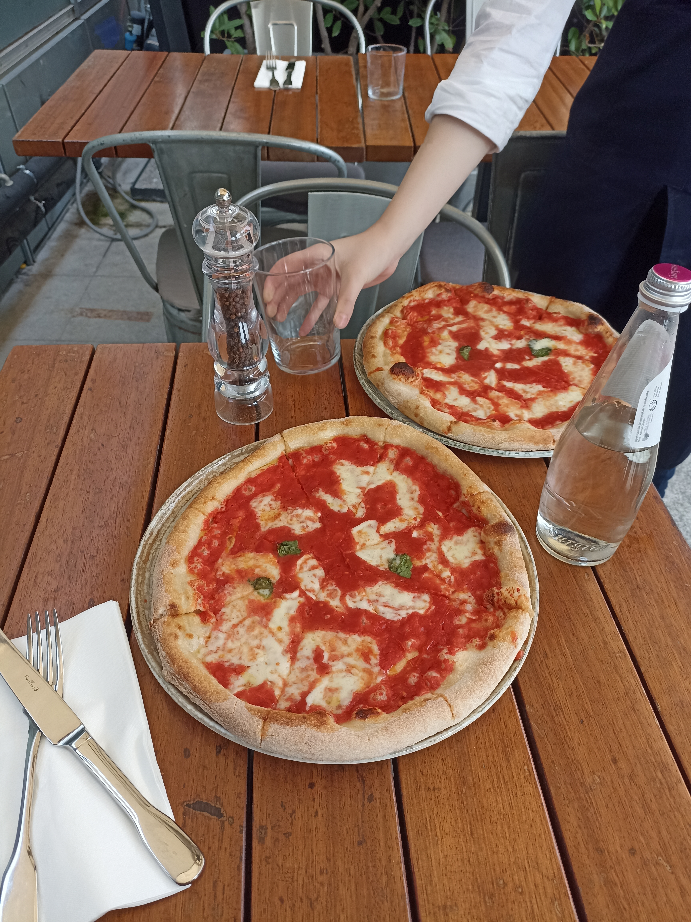
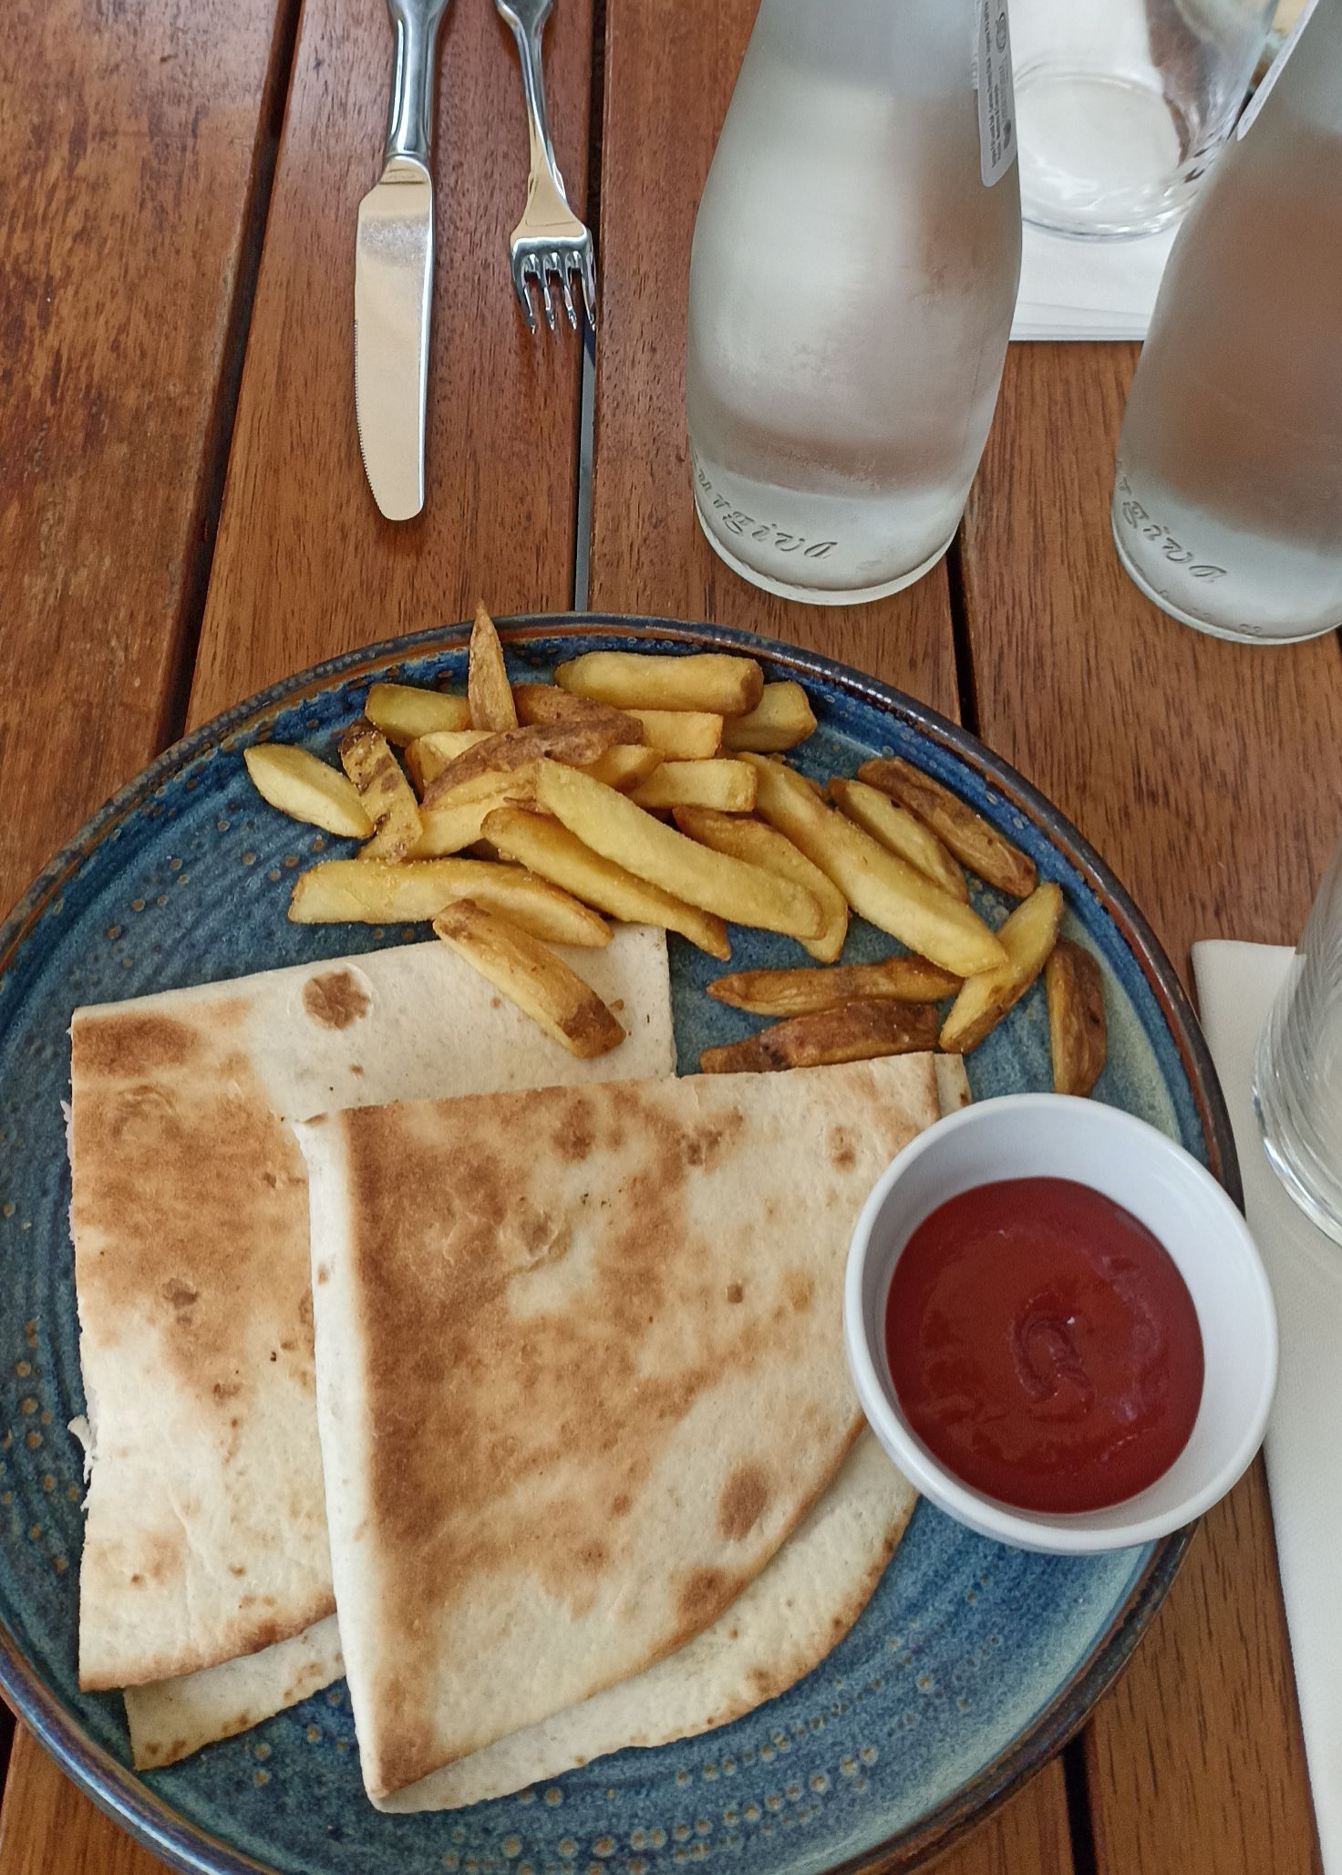
Lounaaksi söimme mm:

Slide 9
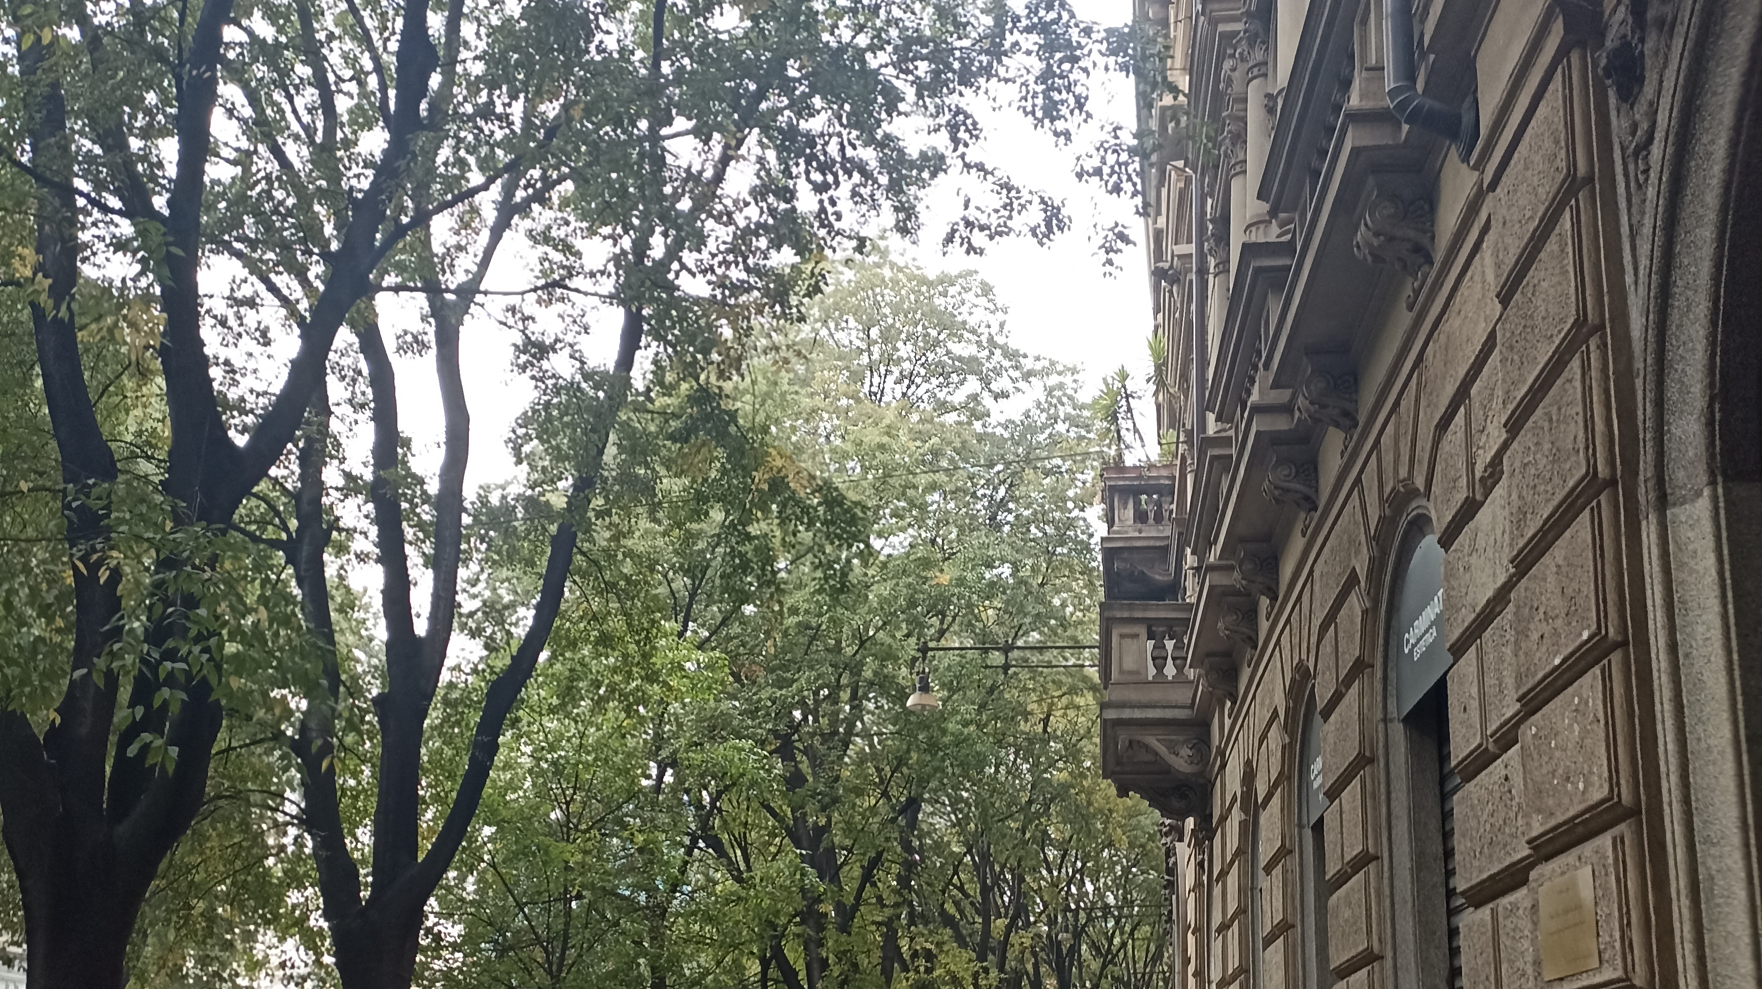
Ensimmäinen vapaa päivä 10 työpäivän jälkeen
https://youtube.com/shorts/voWc6J927To?feature=share
https://youtube.com/shorts/494jfL5PAZ0?feature=share

Slide 10
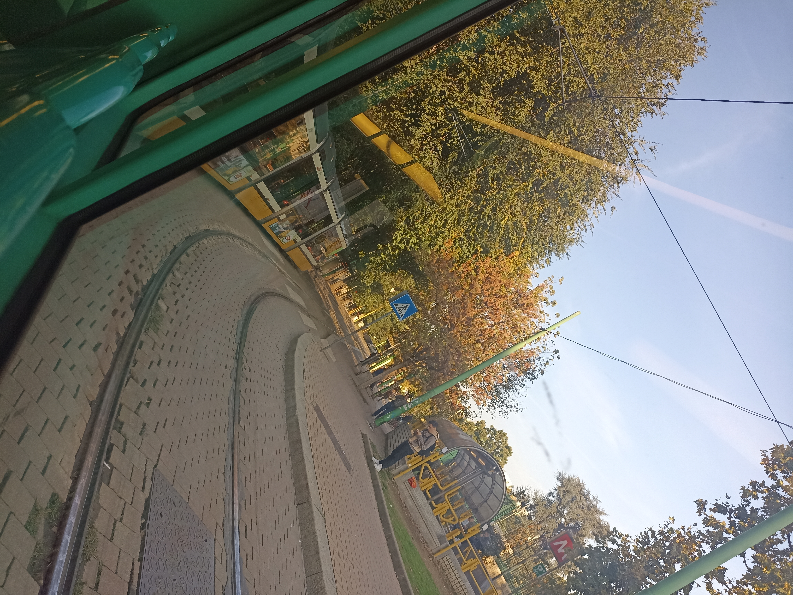
Lounas höpöttelyä
https://youtu.be/st3OAzE3U_Q

Slide 11
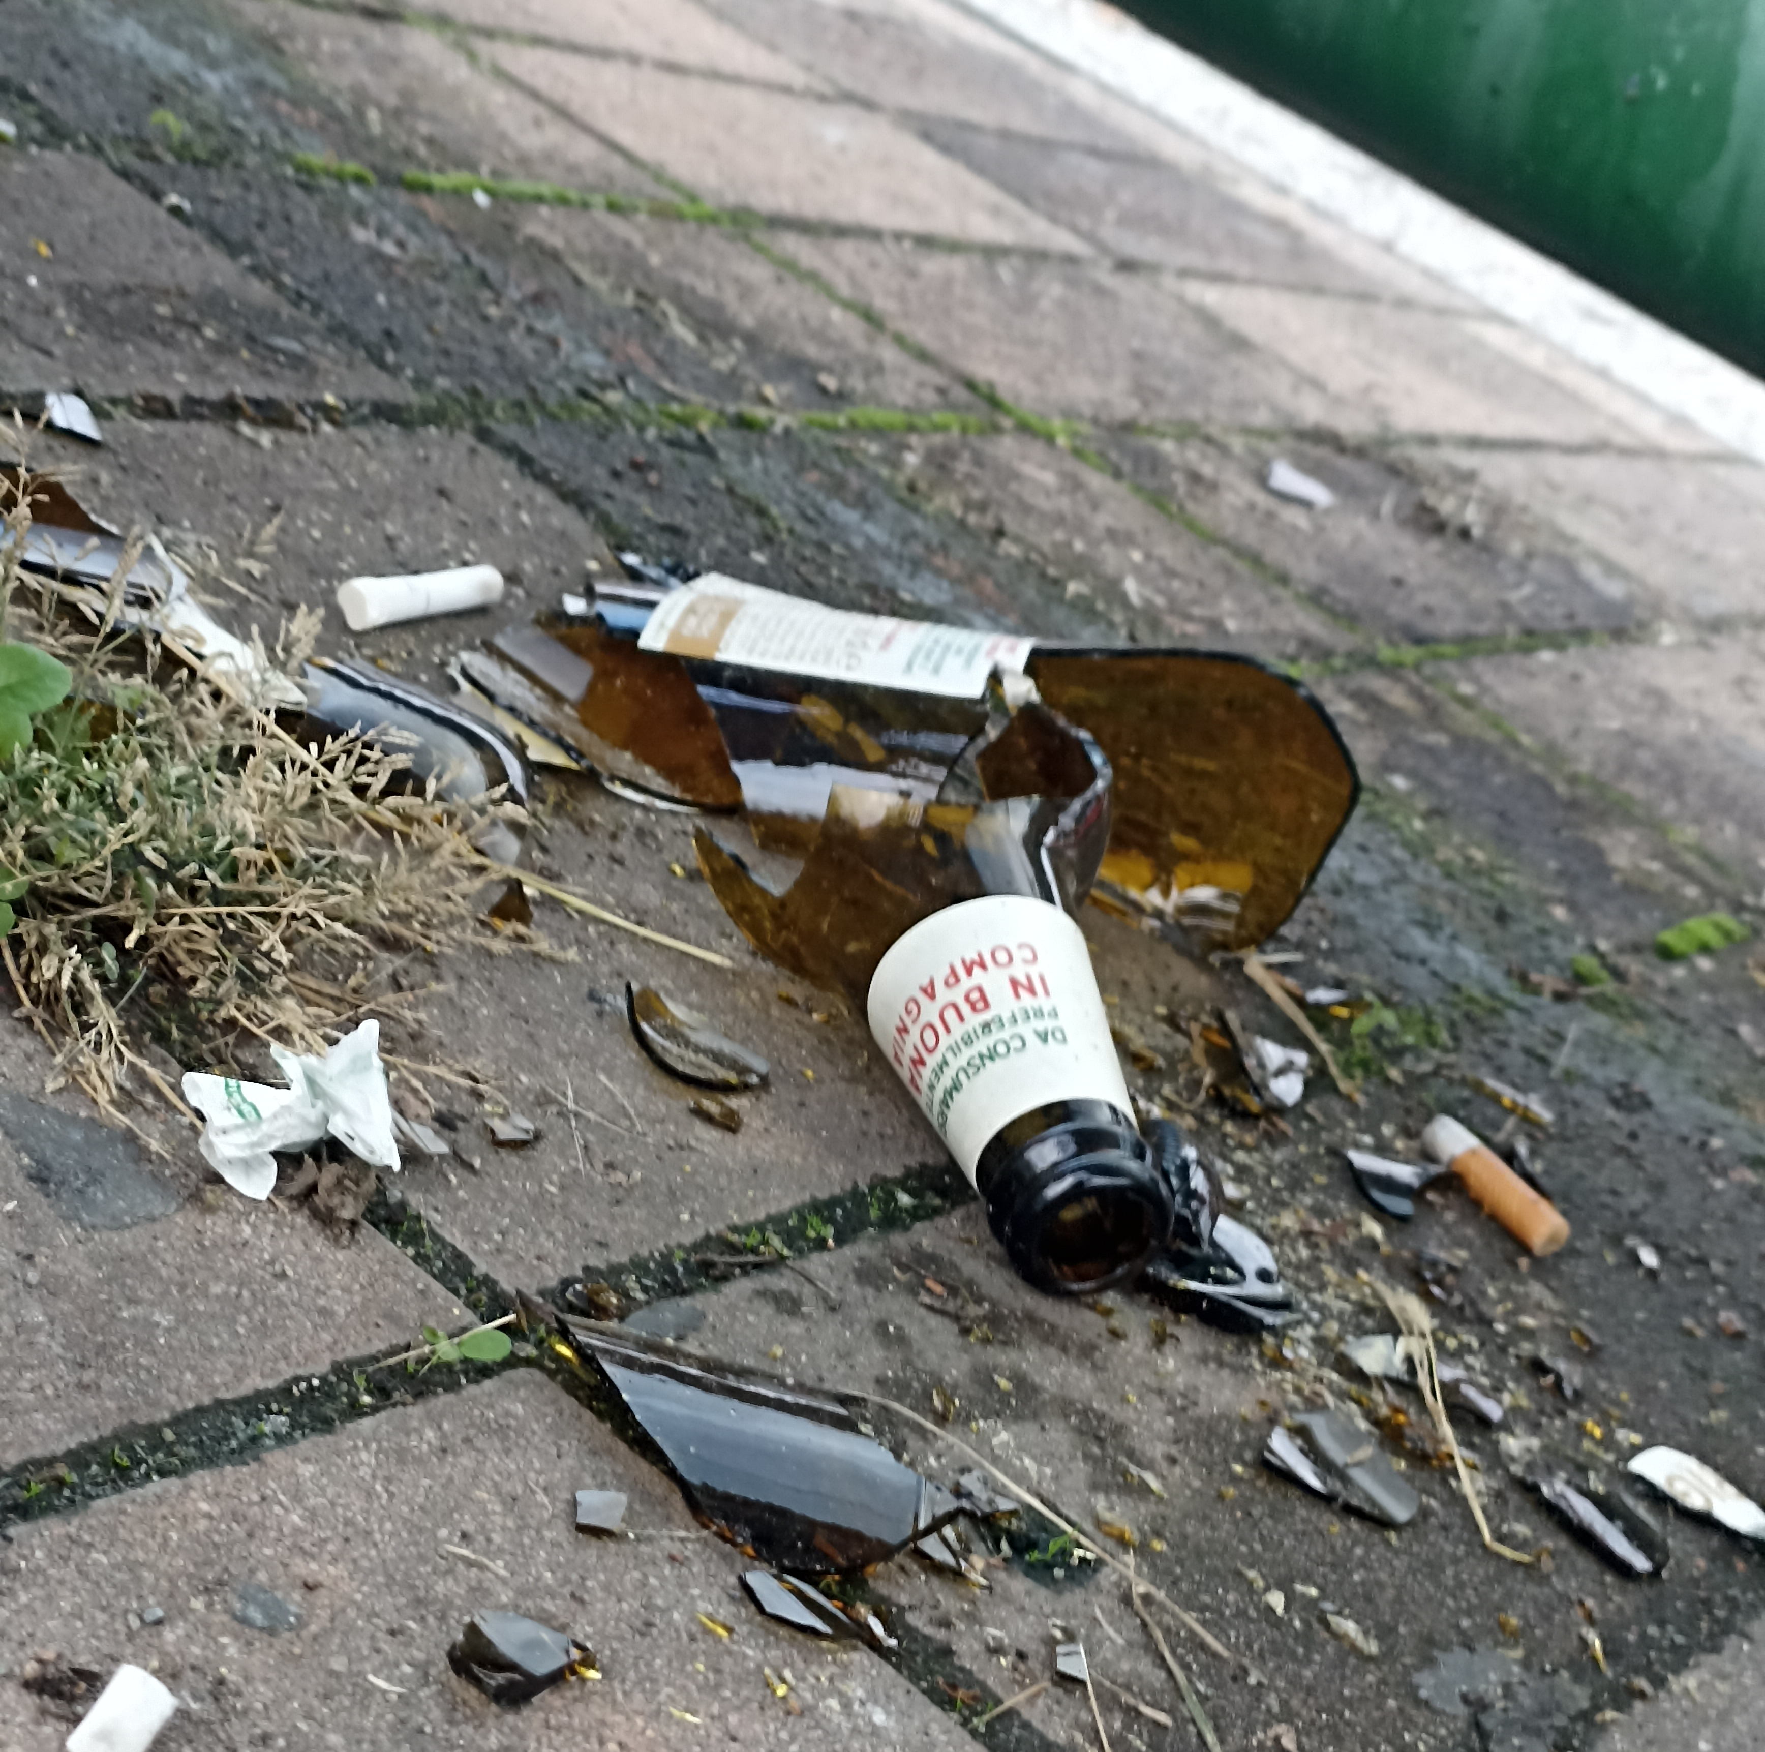
Viimeinen viikko
Viimeinen viikko oli kommelluksia täynnä mm. Flunssa painoi meitä ja Tialle sattui onnettomuus
Sunnuntai aamuna olimme kävelemässä nurmikon poikki ratikkapysäkille, kunnes Tia astui lasin päälle.
Lasi meni kengän pohjasta läpi Tian jalkapohjaan
Haava ei onneksi ollut suuri, mutta päätimme silti lähteä käymään sairaalassa, jotta saisimme Tialle sairastodistuksen töihin.
https://youtu.be/1r_z6cDfpvk

Slide 12
Sairaala
Sairaala oli meidän hotellia hyvin lähellä ja samalla myös Milanon suurin sairaala
Sairaala oli kuin iso kampus ja siellä oli monta rakennusta
Oikeaan paikkaan oli siis haastava löytää, mutta onneksi ihmiset auttoivat paljon
Kävelimme päärakennuksesta melkein kilometrin oikeaan paikkaan
Otimme ajainvarauksen ja istuimme odotus-saliin odottamaan
Odotimme noin kolme tuntia ja katsoimme temppreita
Lopuksi lääkärit eivät tehneet mitään. Ei edes puhdistaneet haavaa
Saimme kuitenkin sairastodistuksen Tialle

Slide 13
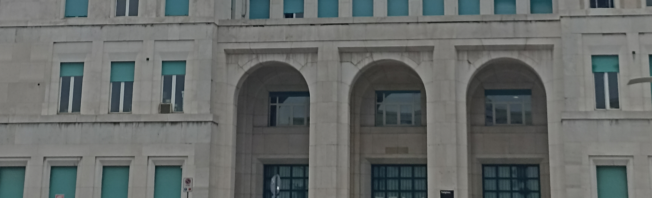
Sairaala videot
https://youtu.be/ODauMbdgZMo
https://youtu.be/1r_z6cDfpvk

Slide 14
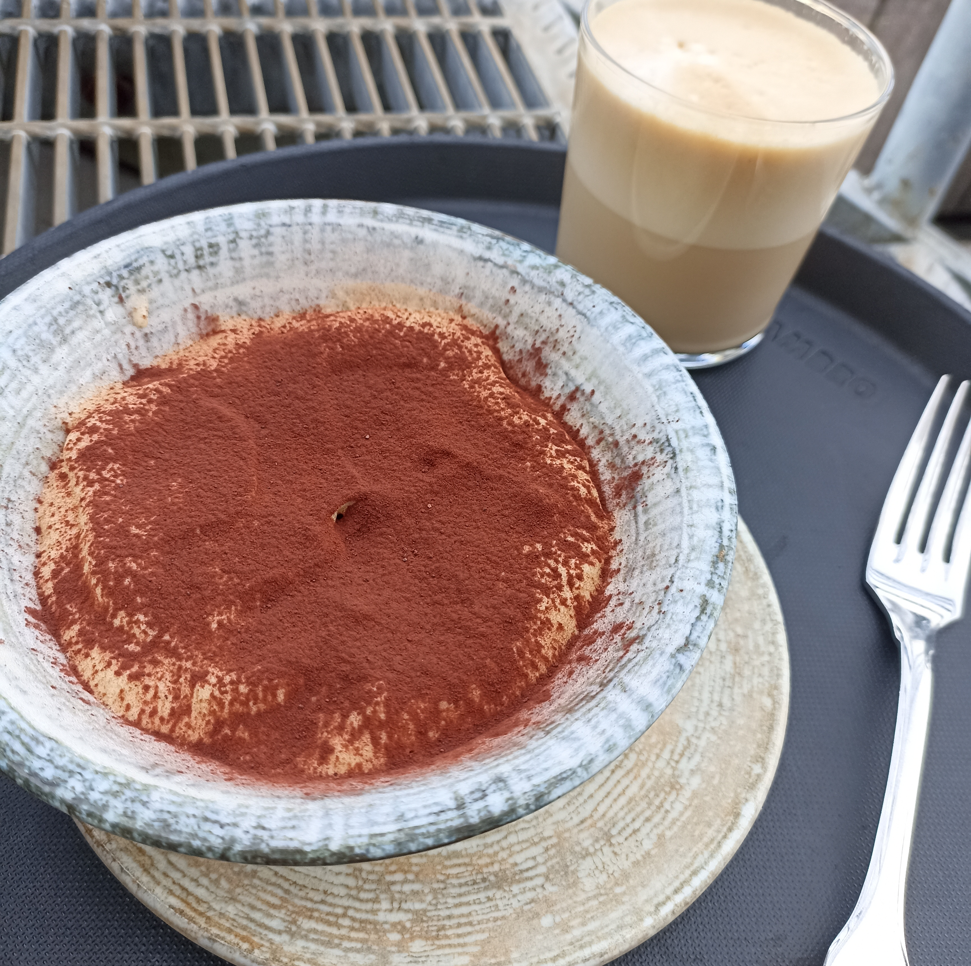
Viimeiset päivät
Viimeisinä päivänä kävin yksin töissä. Keskiviikko 12.10
Viimeinen työpäiväni oli myös syntymäpäiväni, joten sain töissä tiramisu kakun
Torstai 13.10 Oli vapaapäivä ja ostelimme tuliaisia
https://youtu.be/16hwR5Fhbbo
Perjantai 14.10 Oli lähtöpäivä

Slide 15
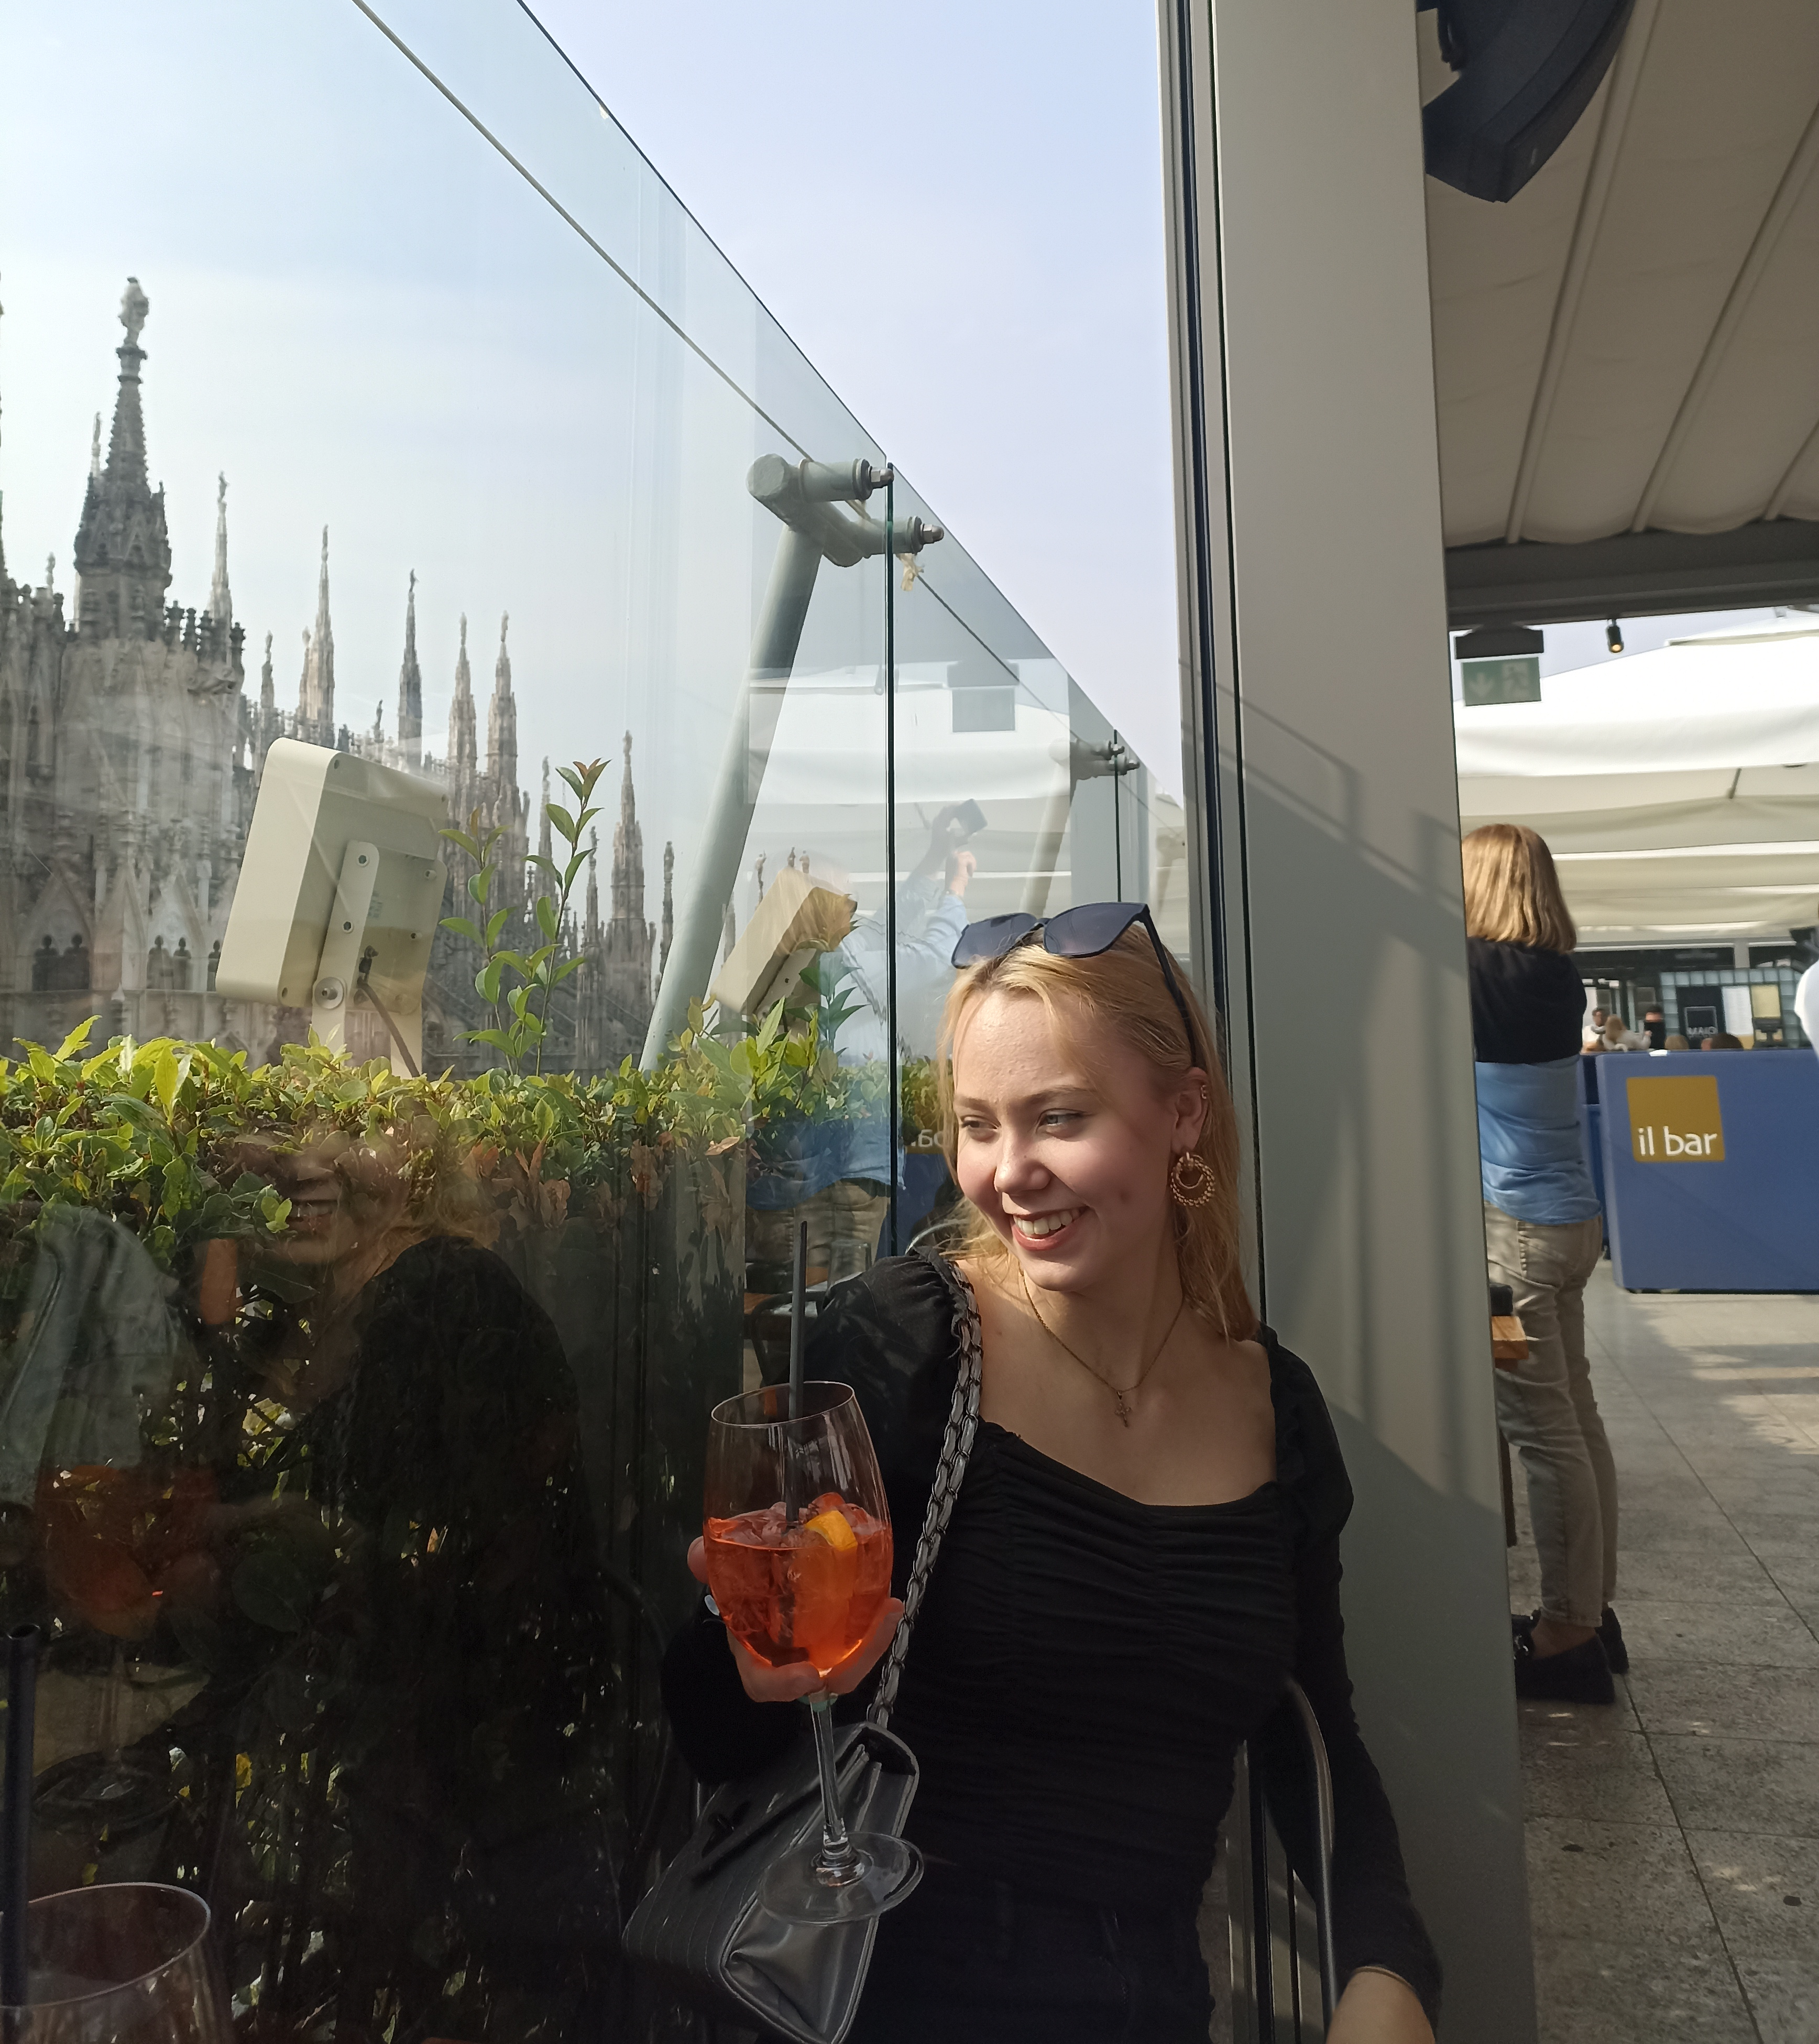
Lähtöpäivä 14.10
Pakkasimme laukut ja kirjauduimme hotellista ulos klo.12
Lähdimme hotellilta käymään työpaikallamme täyttämään harjoittelupaperit
Istuskeltiin työpaikallamme ja nautimme viimeisitä Aperol Spritzeistämme
Työpaikalta lähdimme metrolla ja junalla lentoasemalle
Lentomme oli vähän myöhässä, mutta se ei haitannut, koska lentokentällä oli paljon nähtävää ja shoppailtavaa

Slide 16
Lentokenttä videoita
https://youtube.com/shorts/N8S7UP6levA?feature=share
https://youtu.be/IQtLxb_hBQA

